Slide 1





Proyecto FINAL

Slide 2








PLAN

Slide 3
Web
y Diseño
CCS
JS
HTML
Crear un HOME-LOGIN-TIENDA
Lograr un aspecto similar al de la tienda conocida como PedidosYa.
Lograr enlazar la Base de datos con las páginas creadas en HTML.

Slide 4
En líneas generales, no tuvimos inconvenientes en las tablas para la Base de Datos, pudimos crear cada una de las tablas con el tipo de datos correspondiente a cada campo, ingresar los 8 registros para estas tablas y hacer las consultas.
BASE DE
DATOS

Slide 5

Siendo que teníamos mas de 20 días para lograr hacer una página y tienda viable, resultó mas difícil de lo que esperábamos. Horarios diferentes pero pudimos lograr tener una buena predisposición en el grupo que causara que todo se ajustara. Poner en marcha este proyecto fue el principio de cosas , que no tenemos idea que podemos lograr.
Trabajar a
contrareloj

Slide 6

Nahuel Barrios
Emanuel González
Matias Romero
EQUIPO

Slide 7




Slide 8

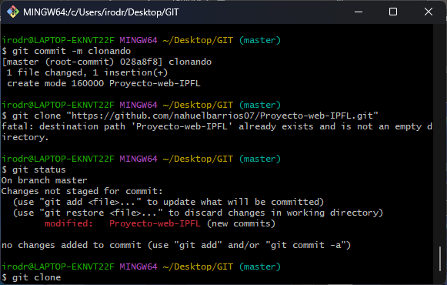
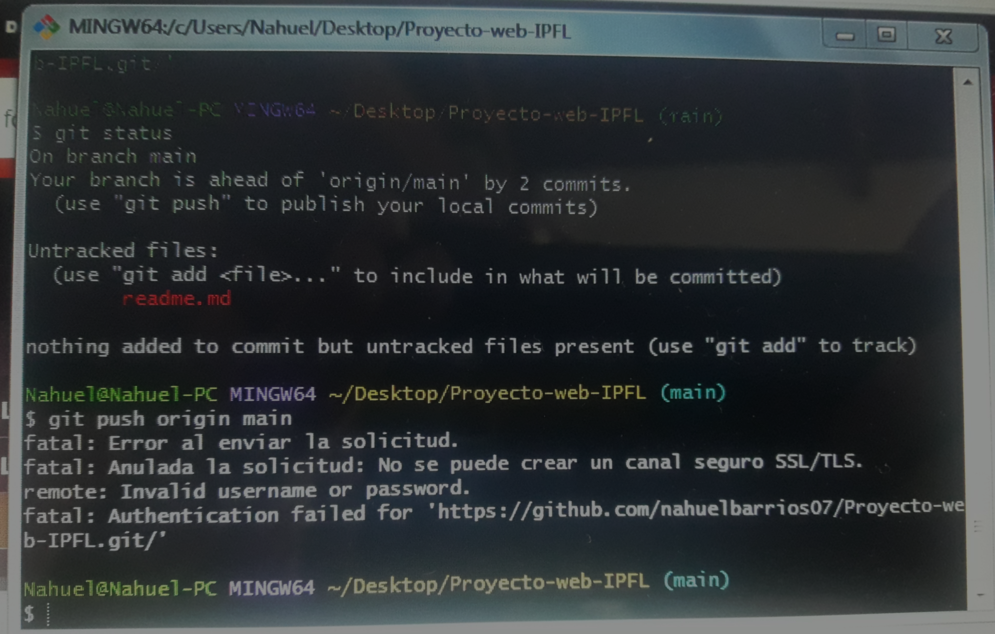

Slide 9


Al querer enlazar la base de datos en se generó un problema para con el que no contábamos, teniendo así que buscar la solución para poder lograr que la base de datos sea funcional para nuestra página. Lo cual pudimos resolver con Visual Studio CODE, enlazamos la base de datos SQL con JS.
BASE DE DATOS.

Slide 10

Para lograr que funcionara con JS , CCS y HTML creamos archivos separados, pero no fue todo tan fácil como parece. Lograr que las tablas de SQL sean funcionales costo , lo logramos de la forma ya comentada en base de datos.
Web no enlaza

Slide 11
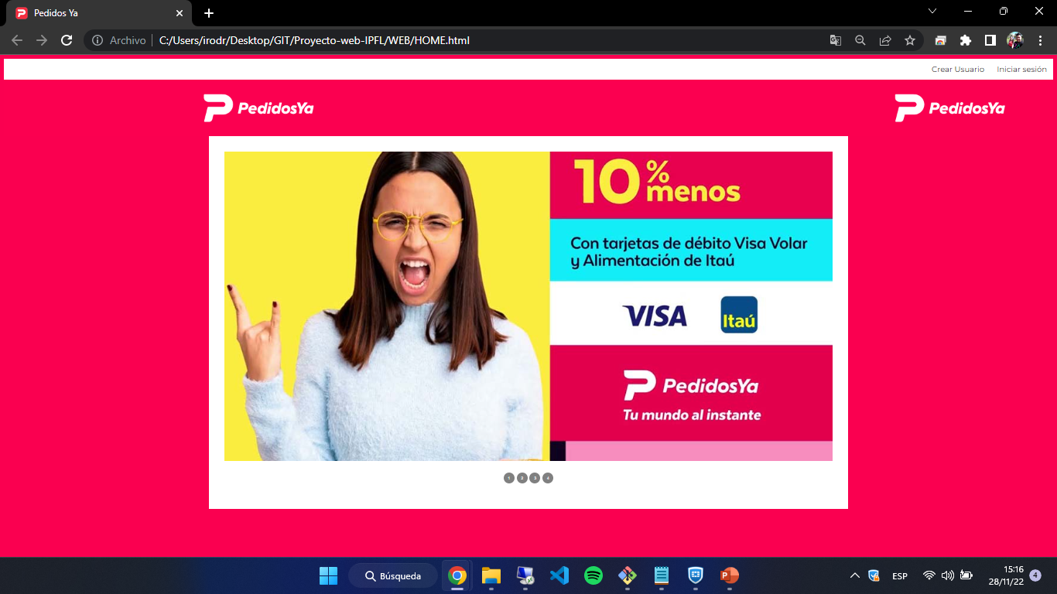

Slide 12
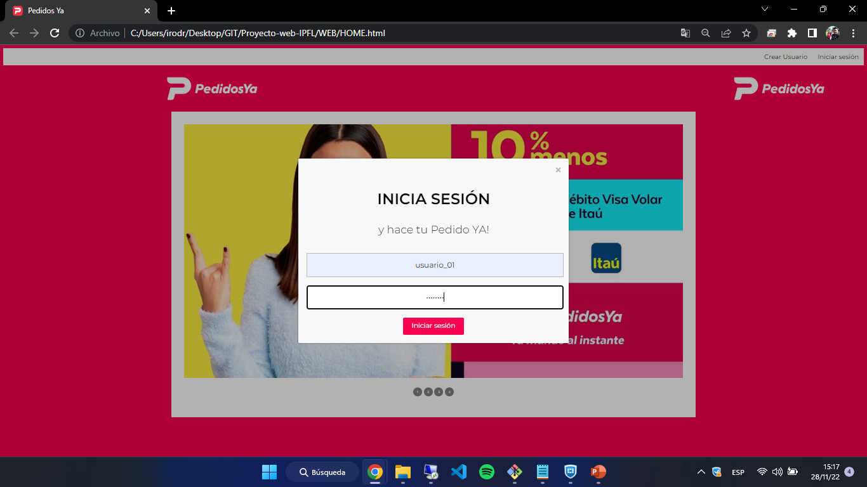

Slide 13
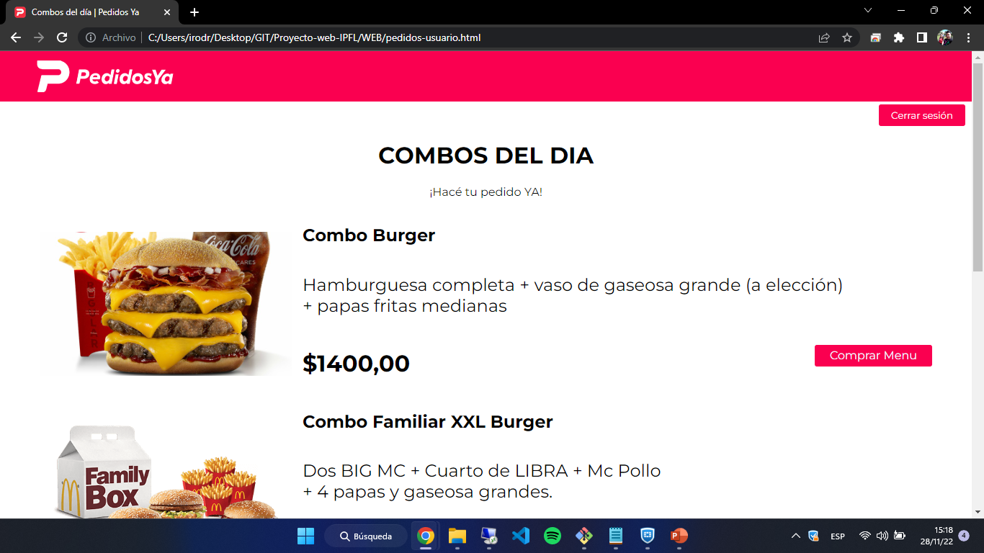

Slide 14
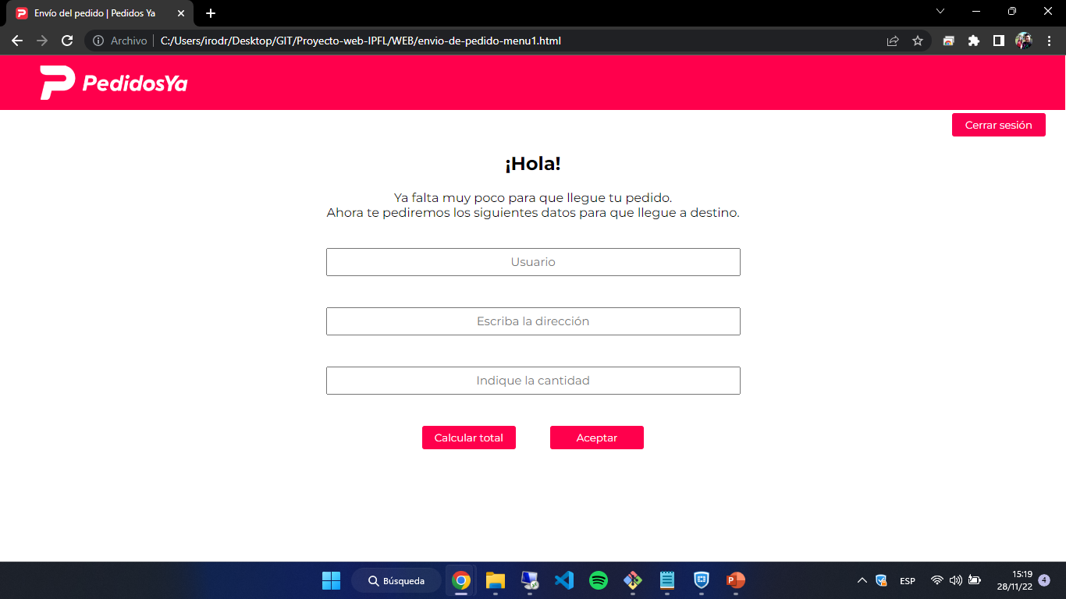

Slide 15
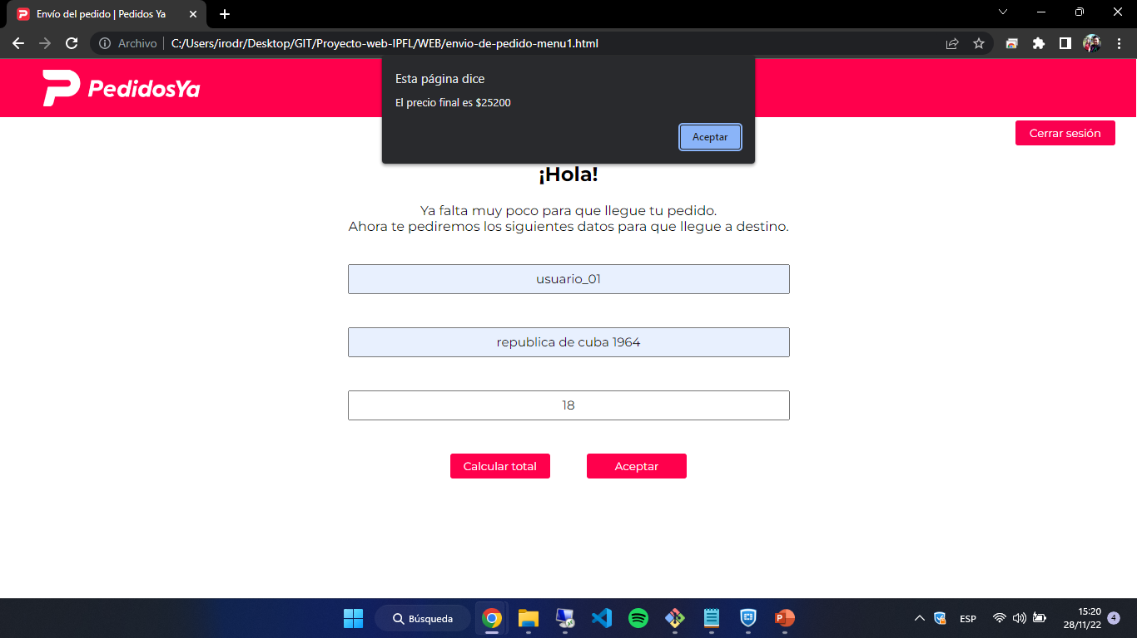

Slide 16
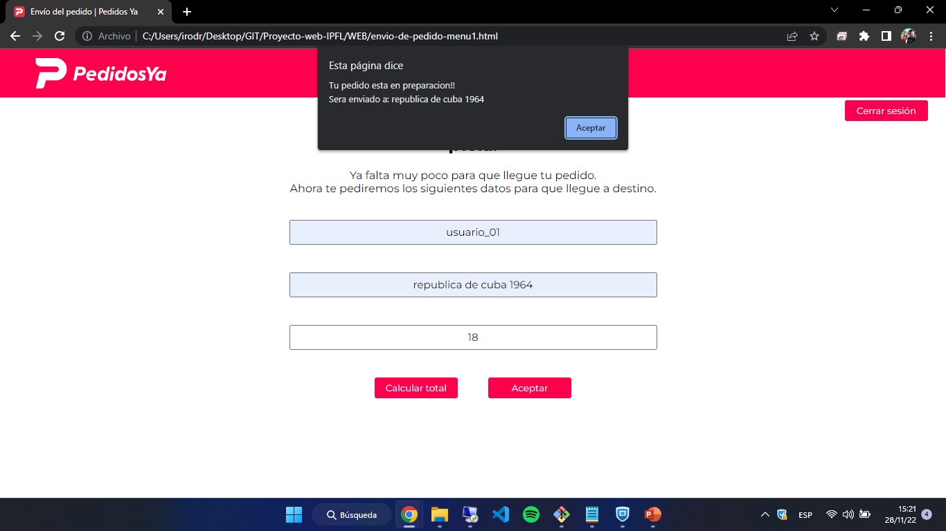

Slide 17


Slide 18

The end…?

